Slide 1







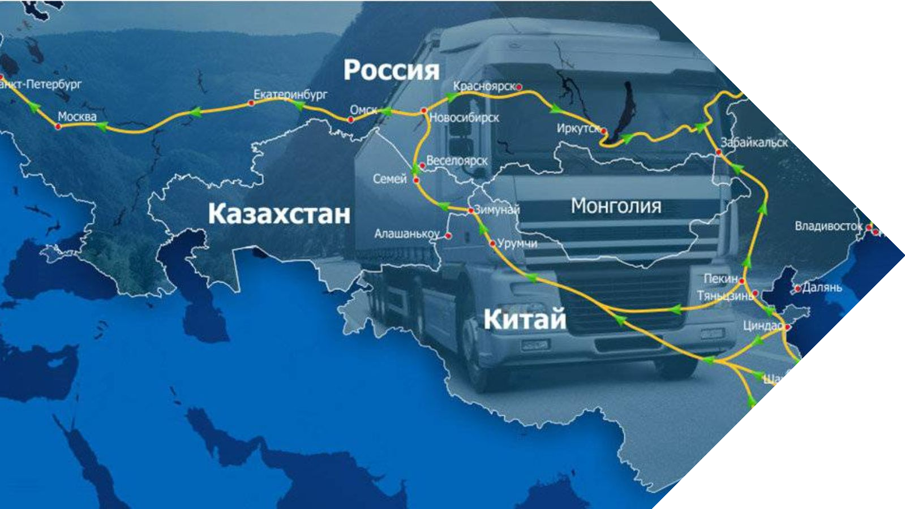



ГЕОГРАФИЯ
11Б
СОВРЕМЕННЫЕ ЭКОНОМИЧЕСКИЕ ОТНОШЕНИЯ
РОССИИ СО СТРАНАМИ ЗАРУБЕЖНОЙ АЗИИ

Slide 2


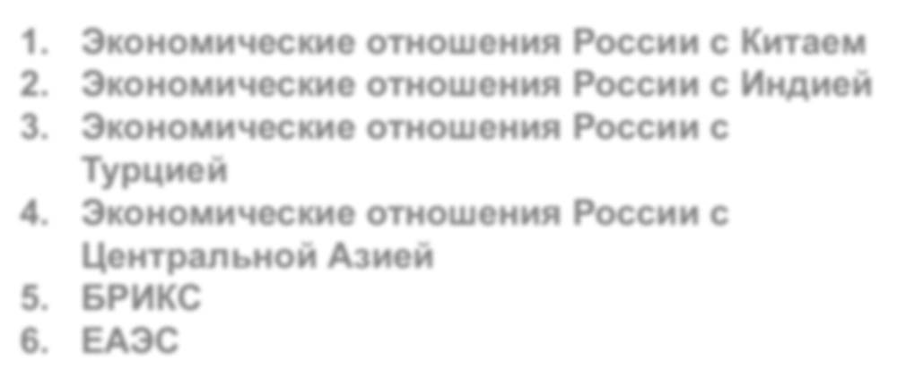

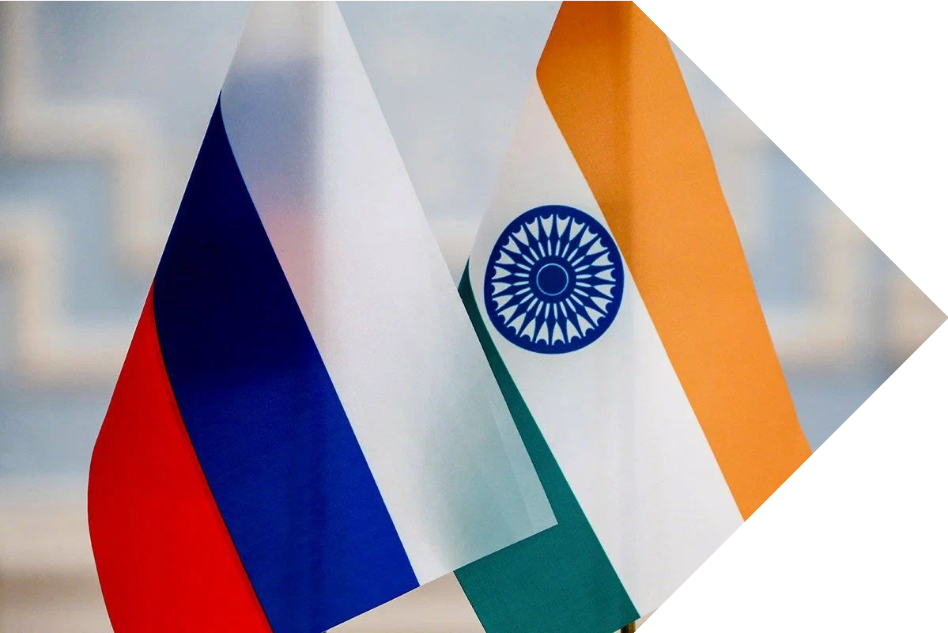


СЕГОДНЯ ВЫ УЗНАЕТЕ
Экономические отношения России с Китаем
Экономические отношения России с Индией
Экономические отношения России с Турцией
Экономические отношения России с Центральной Азией
БРИКС
ЕАЭС

Slide 3


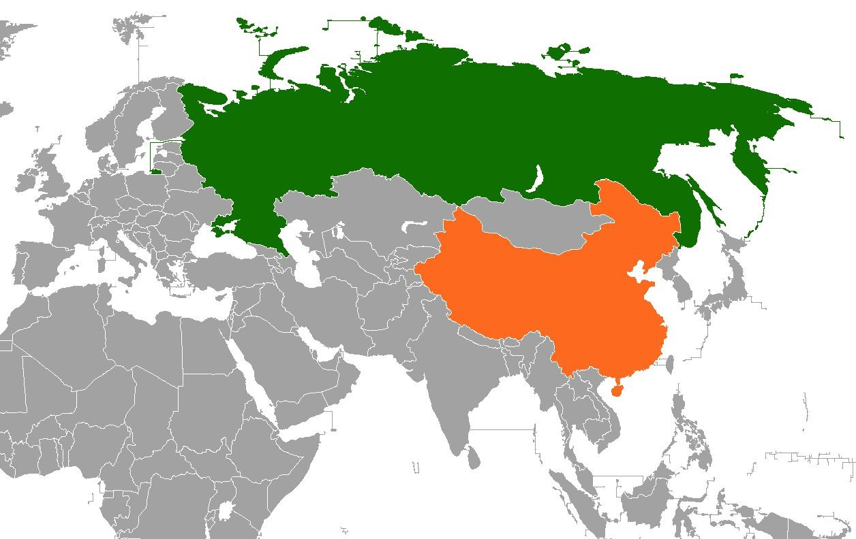




СОВРЕМЕННЫЕ ЭКОНОМИЧЕСКИЕ ОТНОШЕНИЯ РОССИИ СО СТРАНАМИ ЗАРУБЕЖНОЙ АЗИИ
Экономические отношения России с Китаем
Главный торговый и инвестиционный партнёр России.
Экономические
связи
развиваются в направлении
укрепления отношений, пространств
торговых и инвестиционных
экономических
интеграции
двух стран, сотрудничества в сферах научно-исследовательских и опытно- конструкторских работ и образования, партнёрства в энергетической сфере. В 2023 году товарооборот России с Китаем достиг 240 млрд долларов, показав рост на 26%.

Slide 4

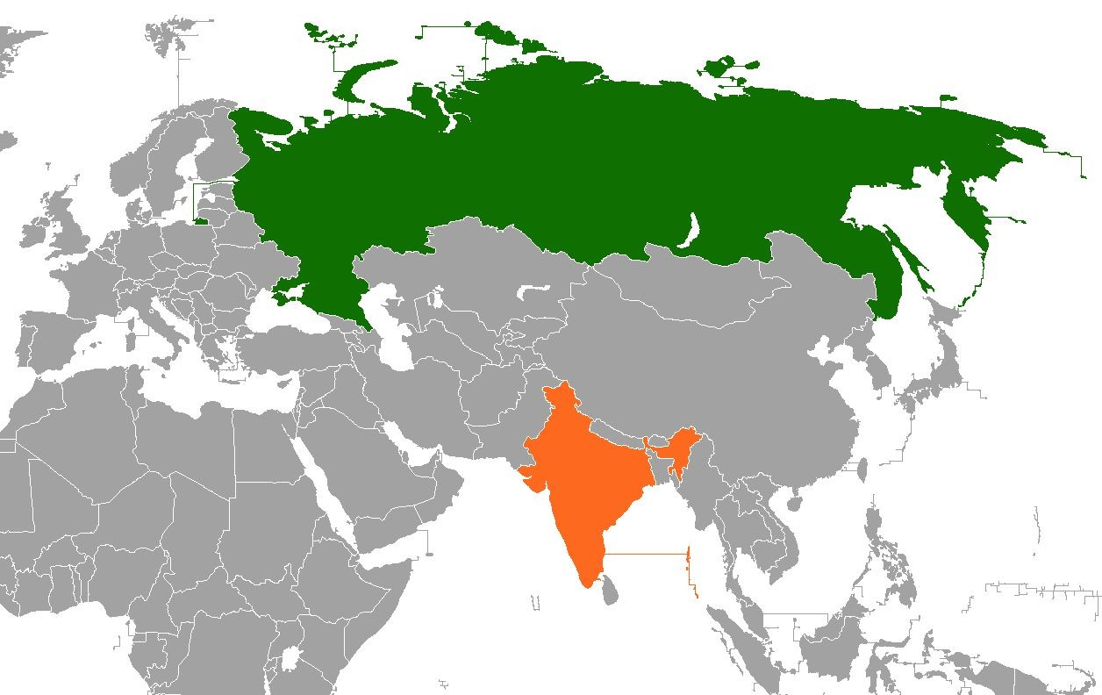

СОВРЕМЕННЫЕ ЭКОНОМИЧЕСКИЕ ОТНОШЕНИЯ РОССИИ СО СТРАНАМИ ЗАРУБЕЖНОЙ АЗИИ
Экономические отношения России с Индией
Страна привлекает Россию возможностью выхода на местные рынки отечественных
несырьевых высокотехнологичной
товаров и
продукции. На
территории ведётся полезных
обеих стран
совместно
по добыче
деятельность ископаемых,
а
также сфере
развивается сотрудничество в
атомной энергетики. В 2023 году объём взаимной торговли с Индией составил 65 млрд долларов, это в 1,8 раза больше, чем в предыдущем периоде.

Slide 5

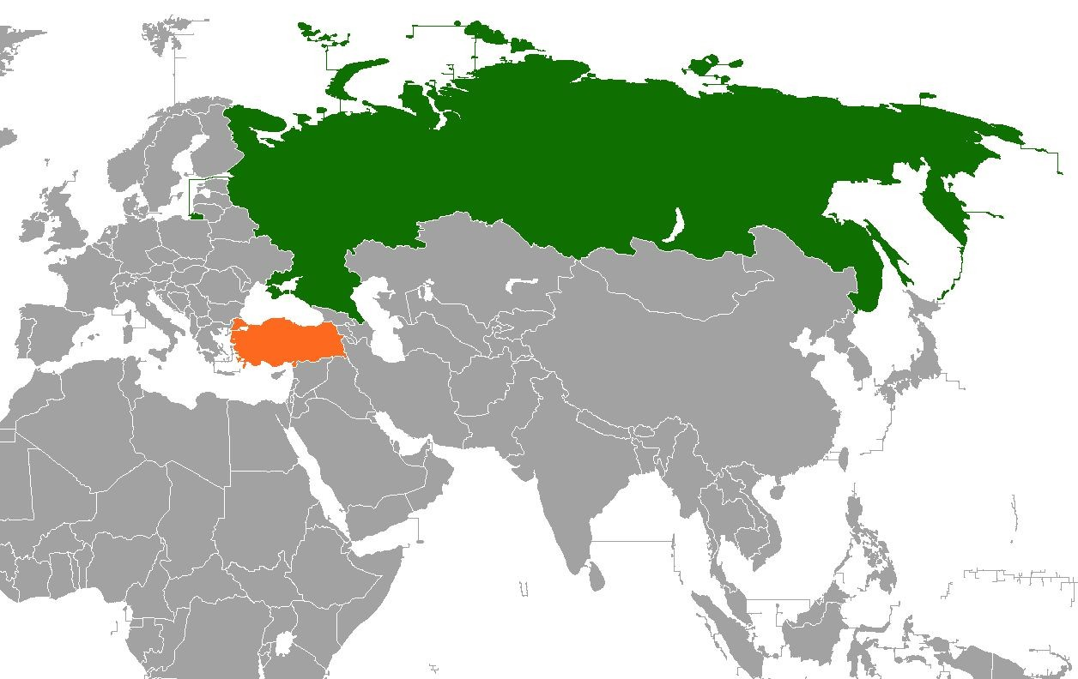

СОВРЕМЕННЫЕ ЭКОНОМИЧЕСКИЕ ОТНОШЕНИЯ РОССИИ СО СТРАНАМИ ЗАРУБЕЖНОЙ АЗИИ
Экономические отношения России с Турцией
Некоторые важные сферы экономического сотрудничества:
Газовая возможность Турции, что российского
сфера. создания позволит
Рассматривается
газового увеличить
хаба в поставки
газа в разные страны, в том
числе в Европейский Союз.
Строительство атомной электростанции
«Аккую». 15 Российский «Росатом» строит первую в Турции АЭС стоимостью больше
$20 млрд.
Туризм. 13 В 2023 году был побит новый рекорд: за 11 месяцев в 2023 году число российских туристов, посетивших Турцию, превысило 6,9 млн человек

Slide 6

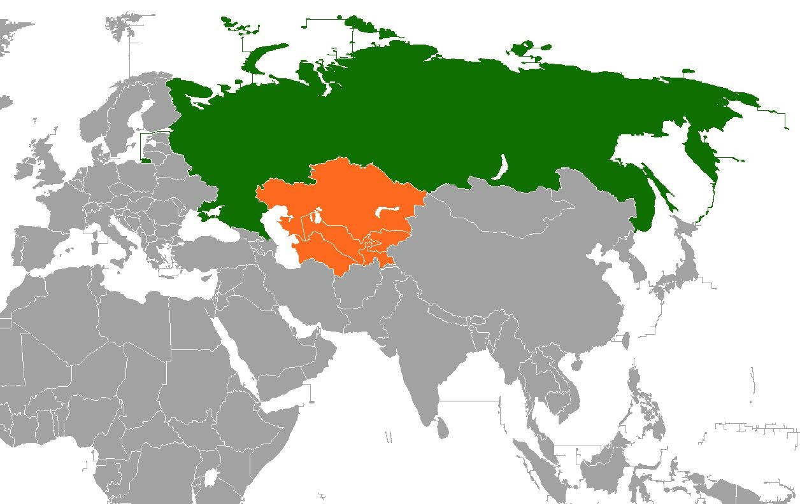








СОВРЕМЕННЫЕ ЭКОНОМИЧЕСКИЕ ОТНОШЕНИЯ РОССИИ СО СТРАНАМИ ЗАРУБЕЖНОЙ АЗИИ
Экономические отношения России с Центральной Азией
Россия и страны Центральной Азии являются транзитными странами для товарообмена между Европой и Азией. Между Россией и государствами
Центральной Азии
создаются многие
проекты, и железнодорожные
инфраструктурные автомобильные коридоры.

Slide 7


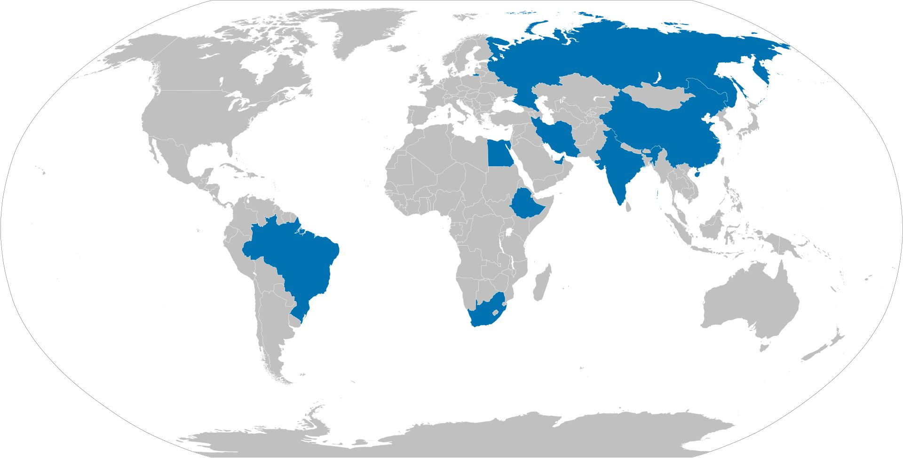


СОВРЕМЕННЫЕ ЭКОНОМИЧЕСКИЕ ОТНОШЕНИЯ РОССИИ СО СТРАНАМИ ЗАРУБЕЖНОЙ АЗИИ
БРИКС
БРИКС — это межгосударственное неформальное объединение наиболее динамично развивающихся
крупных стран. Это площадка для всестороннего взаимодействия
укрепления
между
государствами мира, чьи экономики имеют высокий потенциал для роста.
Цель БРИКС — коллективное увеличение темпов экономического роста стран-участниц и укрепление их позиций в мире за счёт активного сотрудничества друг с другом.
Организация работает в формате ежегодных саммитов, на которых главы государств обсуждают возможности ускорения экономического роста, обеспечения социальной стабильности и усиления позиций блока в мировом сообществе.

Slide 8


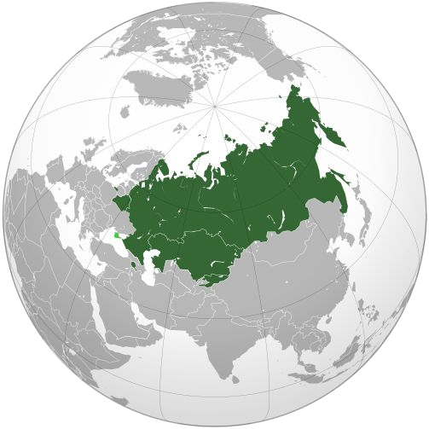


СОВРЕМЕННЫЕ ЭКОНОМИЧЕСКИЕ ОТНОШЕНИЯ РОССИИ СО СТРАНАМИ ЗАРУБЕЖНОЙ АЗИИ
Евразийский экономический союз
Евразийский экономический союз (ЕАЭС) — международная организация региональной экономической интеграции, учреждённая Договором о Евразийском экономическом союзе от 29 мая 2014 года.
В 2024 году в ЕАЭС входят пять стран: Армения, Белоруссия, Казахстан, Киргизия и Россия.
Цель союза — обеспечить свободу движения товаров, услуг, капитала и рабочей силы, а также провести скоординированную, согласованную или единую политику в отраслях экономики.
Руководит ЕАЭС Высший Евразийский экономический совет, который составляют лидеры государств союза. Каждый год председателем союза избирается одна из стран-участниц по очереди в алфавитном порядке.

Slide 9
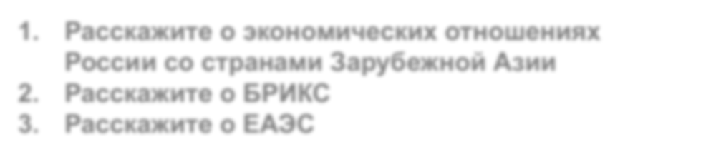
ВОПРОСЫ ПО ПРОЙДЕННОЙ ТЕМЕ
Расскажите о экономических отношениях России со странами Зарубежной Азии
Расскажите о БРИКС
Расскажите о ЕАЭС

Slide 10

ДОМАШНЕЕ ЗАДАНИЕ
Отвечать на вопросы (устно)
Учить записи в тетради

